Slide 1
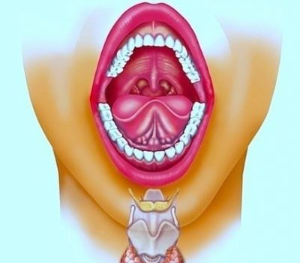
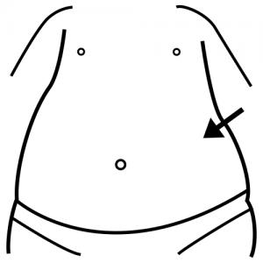
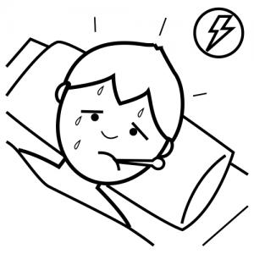
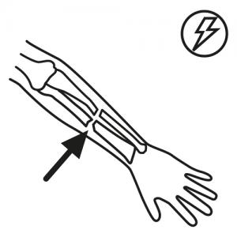
HOSPITAL PASAMONTE
PACIENTE:_____________________________________
EXPLORACIÓN:

Slide 2
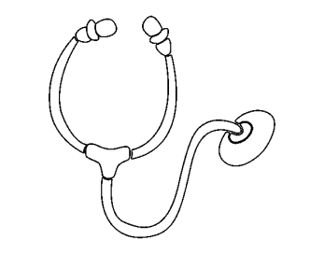
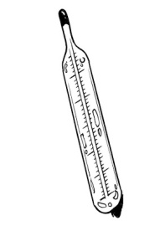
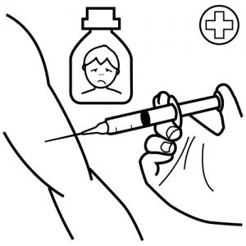
SIRVE PARA
SIRVE PARA
SIRVEN PARA
SIRVE PARA
SIRVE PARA
SIRVE PARA

Slide 3
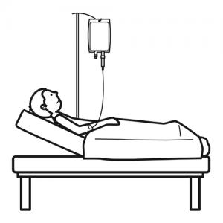
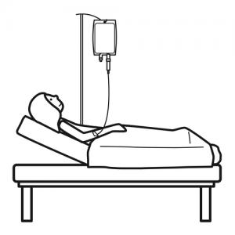
DR. PÉREZ RUIZ
DRA. PÉREZ RUIZ
DR. PÉREZ RUIZ
DRA. PÉREZ RUIZ
SRA. SÁNCHEZ ALBA
SR. SÁNCHEZ ALBA
SRA. GONZALEZ CID
SR. GARCÍA SEÑOR

Slide 4
